Slide 1

Iris Zani
www.amiciobesi.it
Amici Obesi (Gruppo
FB di amiciobesi.it
amiciobesi@gmail.com
cell. 329-2136641

Slide 2
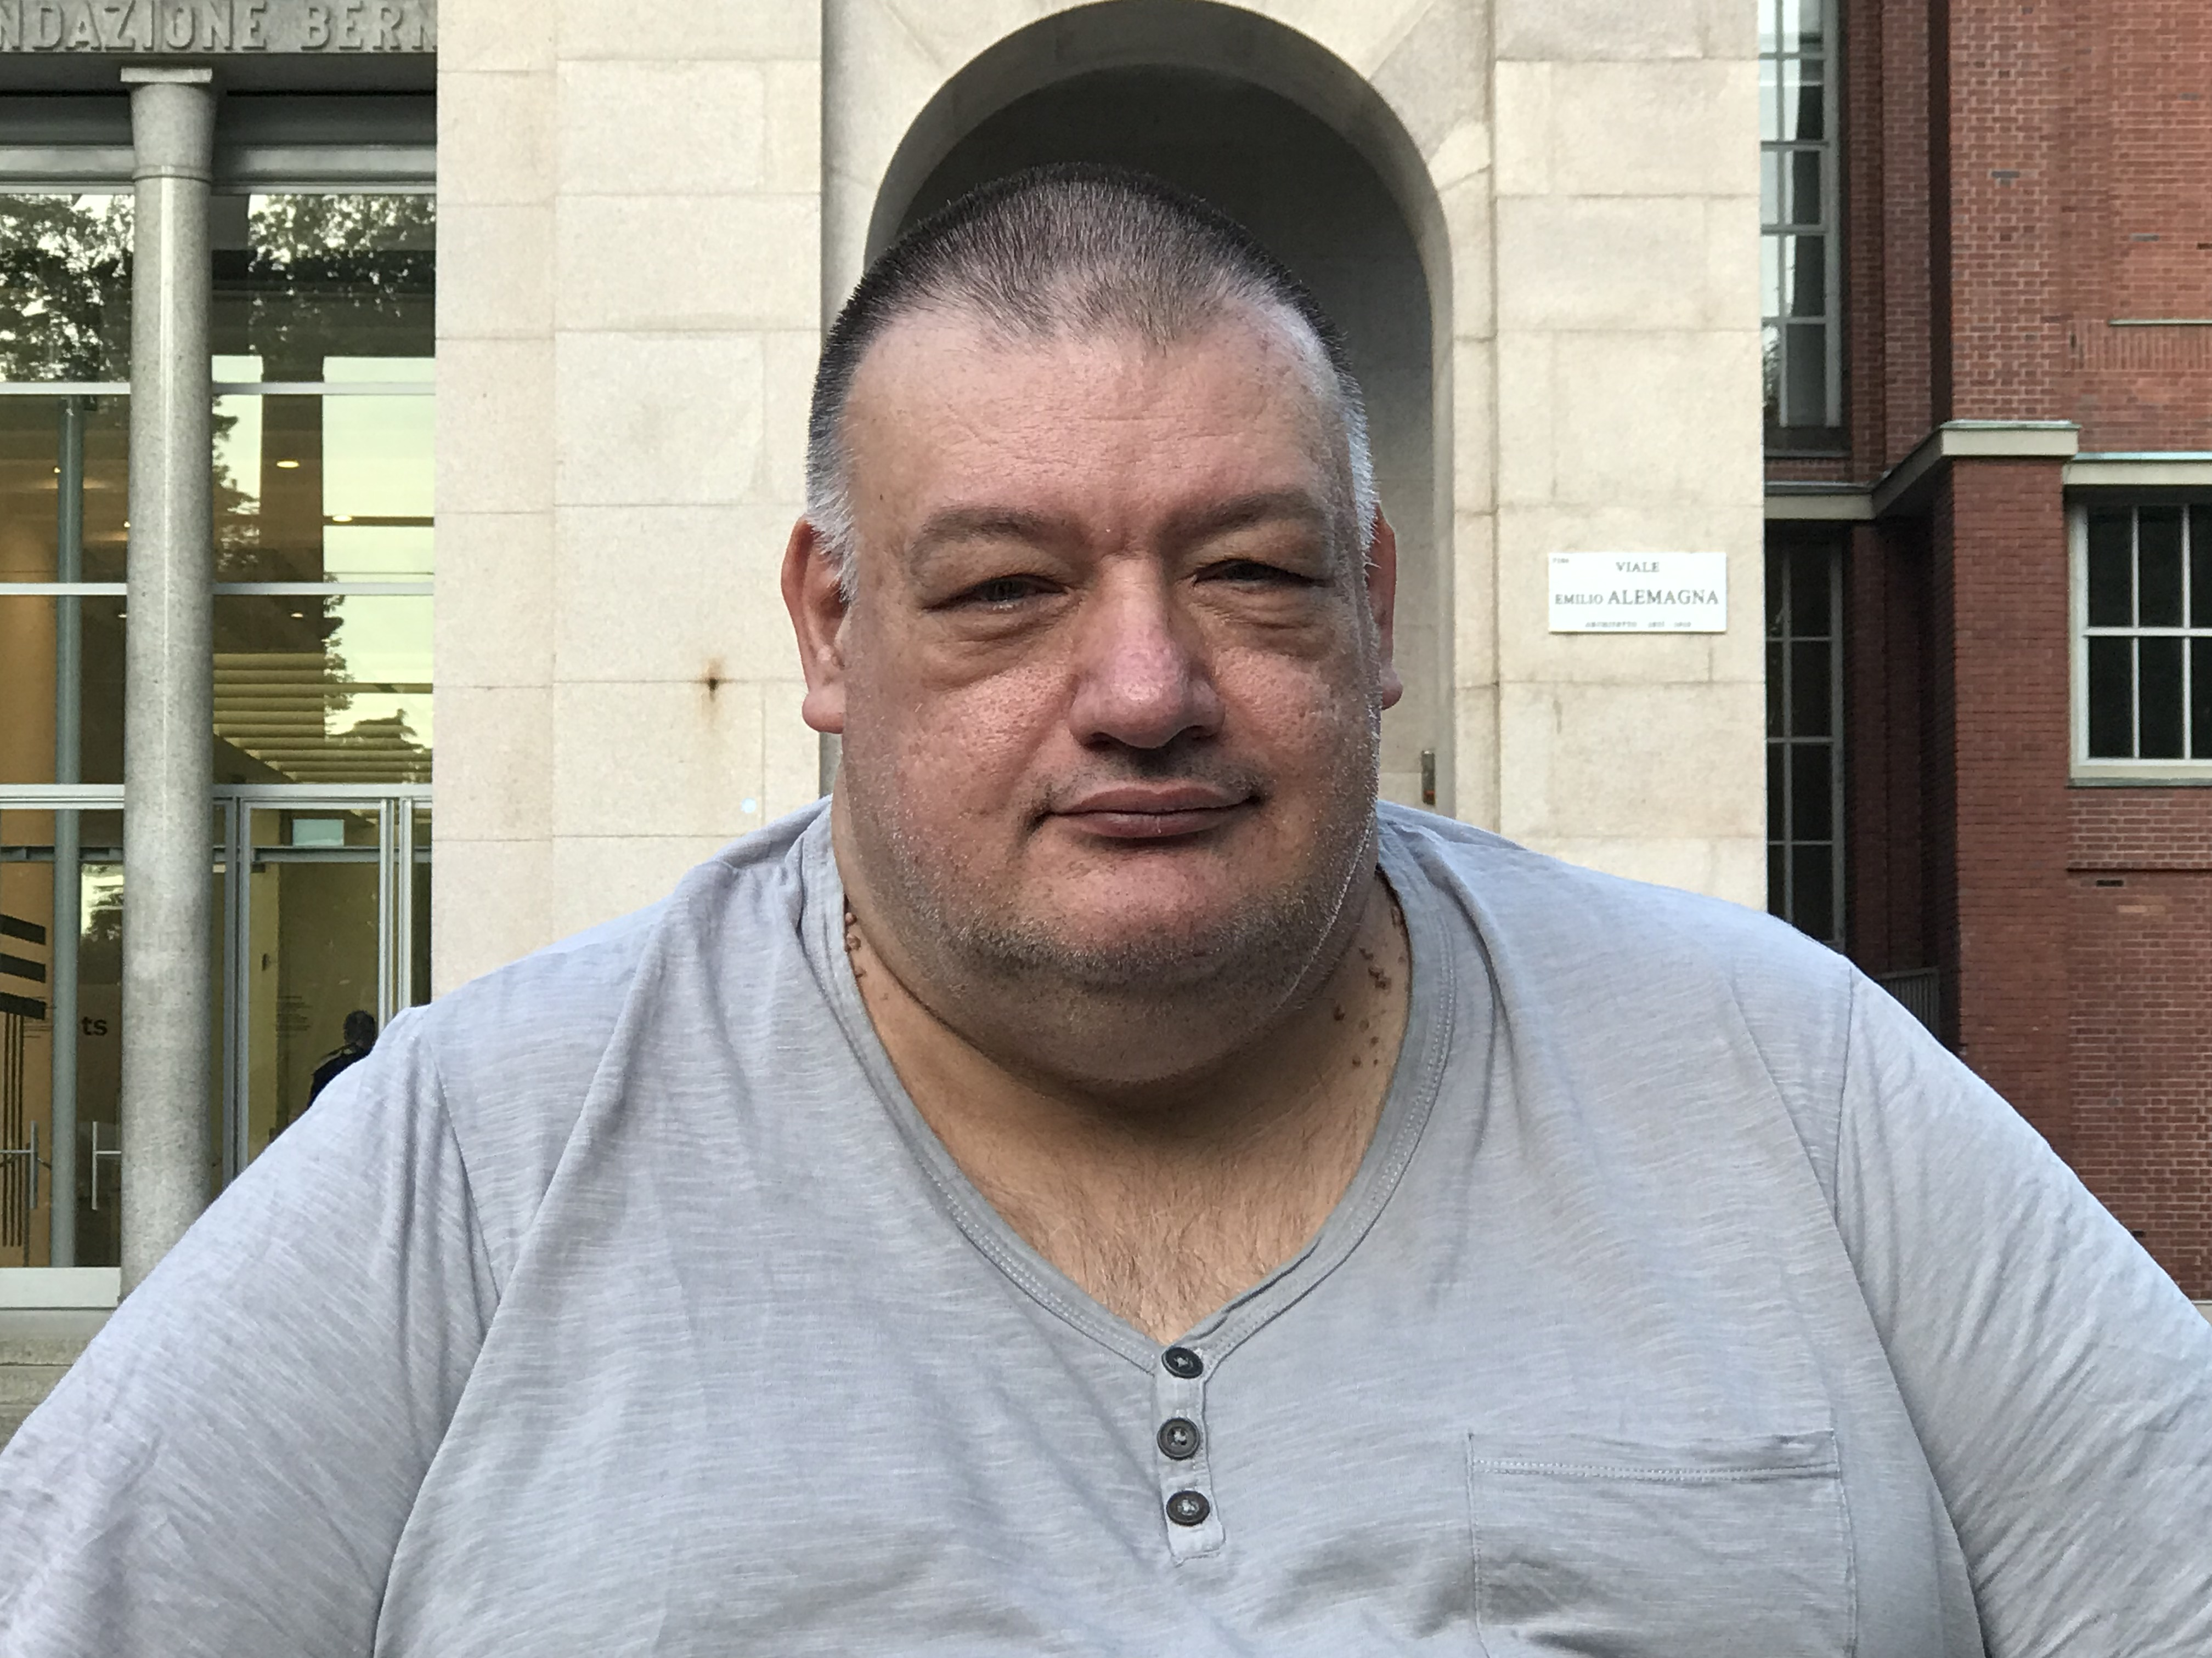
AMICI OBESI ONLUS è è un'associazione no-profit che si dedica al supporto e all'assistenza di persone affette da obesità e disturbi alimentari. La sua missione principale è promuovere la solidarietà sociale attraverso diverse attività volte a migliorare la qualità della vita dei pazienti.
Nasce come Forum di auto aiuto nel 2003 con l’intento di interagire tra pazienti tramite Web e successivamente, una presenza più attiva e reale sul territorio con la costituzione
di gruppi di mutuo auto aiuto

Slide 3



Giornalmente gestiamo
e moderiamo 2 grandi gruppi «Amici Obesi» e «La chiusura del cerchio» per un totale di 23.000 utenti luoghi di scambio opinioni,
confronto e supporto ad uso
esclusivo dei pazienti. AMICI OBESI ONLUS
è la pagina aperta al pubblico.

Slide 4

Informazione e sensibilizzazione: Produzione e distribuzione di materiali informativi sulle varie tipologie di trattamento dell'obesità, inclusi aspetti nutrizionali, psicologici, terapie farmacologiche e chirurgia bariatrica.
Organizzazione di incontri: Eventi con professionisti del settore medico per discutere i principali percorsi di cura e affrontare le patologie correlate all'obesità.
Supporto tra pari: Promozione dello scambio di contatti tra pazienti obesi ed ex-obesi per favorire l'auto-aiuto e rompere il silenzio e l'isolamento spesso associati a questi disturbi. ​
Diffusione di informazioni sulle strutture sanitarie: Fornitura di dettagli sulle strutture italiane che offrono assistenza terapeutica per i disturbi alimentari

Slide 5
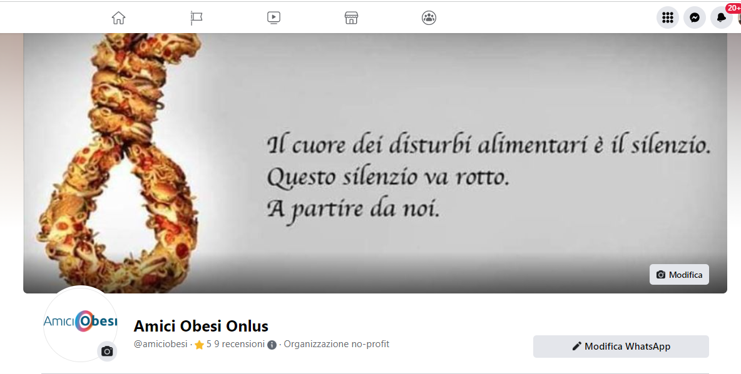
Rompere il silenzio sui disturbi alimentari: Contrastare i pregiudizi che vedono le persone obese come prive di autocontrollo, promuovendo la comprensione dell'obesità come una malattia complessa.
Fornire supporto e orientamento: Accompagnare le persone nel loro percorso verso una vita più sana ed equilibrata, offrendo assistenza e risorse adeguate.
Collaborare con le istituzioni: Lavorare a stretto contatto con enti governativi e aziende per ottenere il riconoscimento dell'obesità come malattia e garantire un supporto istituzionale costante.

Slide 6

Forniamo informazioni sulle diverse tipologie di trattamento dell’obesità
(percorsi nutrizionali e psicologici, chirurgia bariatrica, terapie farmacologiche)
senza mai sostituirci al professionista che prenderà in carico il paziente. Le informazioni che divulghiamo vengono, oltre che dalla nostra esperienza personale, anche grazie alla formazione gentilmente offertaci dalle principali
Società Scientifiche come SIO, SICOB e ADI

Slide 7
Promuoviamo campagne di sensibilizzazione
che coinvolgano la cittadinanza, le istituzioni,
le società scientifiche, le persone con obesità ed i loro famigliari Combattiamo lo stigma ed il body shaming in modo serio, affinché nessuno si senta discriminato bensì compreso Proteggiamo e garantiamo i diritti delle persone che convivono con obesità

Slide 8
ABBIAMO LAVORATO ATTIVAMENTE CON LE ISTITUZIONI ED IL GRUPPO INTERPARLAMENTARE DIABETE ED OBESITA’ ALLA COSTRUZIONE E PRESENTAZIONE DEL DISEGNO DI LEGGE n.741 on. PELLA: 1° legge al mondo per l’OBESITA’

Slide 9
OBIETTIVO DELLA LEGGE PELLA - i 6 principali punti
1 - Riconoscimento dell'obesità come malattia cronica: consentendo ai pazienti di accedere
a cure e trattamenti specifici attraverso il Servizio Sanitario Nazionale (SSN).
2 - Inclusione nei Livelli Essenziali di Assistenza (LEA): Le prestazioni sanitarie per il
trattamento dell'obesità, comprese visite specialistiche, esami diagnostici, farmaci innovativi e interventi di
chirurgia bariatrica, saranno garantite su tutto il territorio nazionale attraverso l'inserimento nei LEA
3 - Finanziamento di programmi di sensibilizzazione : Viene previsto il finanziamento di
programmi volti a sensibilizzare la popolazione sull'importanza di una corretta alimentazione e dell'attività
fisica, promuovendo stili di vita sani fin dall'infanzia.

Slide 10
OBIETTIVO DELLA LEGGE PELLA - i 6 principali punti
4 - Promozione dell'allattamento al seno: La legge incentiva l'allattamento al seno come misura
preventiva contro l'obesità infantile, riconoscendo i suoi benefici nella promozione di una crescita sana
5 - Formazione del personale sanitario: Si prevede il potenziamento della formazione per medici e
operatori sanitari sul tema dell'obesità, al fine di migliorare la diagnosi precoce e la gestione efficace della
malattia
6 - Istituzione di un Osservatorio sull'obesità: Viene istituito presso il Ministero della Salute un
Osservatorio dedicato allo studio e al monitoraggio dell'obesità, con il compito di analizzare l'andamento
della patologia e promuovere la diffusione di corretti stili di vita
e soprattutto portare dignità e rispetto ai pazienti che vivono con obesità.

Slide 11

Cos'è la FIAO? Federazione Italiana Associazioni Obesità
è stata fondata dall'unione di sette associazioni attive a livello nazionale con l'obiettivo di dare voce ai pazienti affetti da obesità​

Slide 12
OBIETTIVO F.I.A.O.
​dare voce ai pazienti affetti da obesità
✅ Sensibilizzare sull'obesità come malattia cronica, non una colpa personale
✅ Supportare i pazienti con ascolto e orientamento
✅ Informare sulla chirurgia bariatrica e altre opzioni terapeutiche
✅ Combattere lo stigma e promuovere il rispetto
✅ Collaborare con medici, società scientifiche e decisori politici

Slide 13
Perché è importante la FIAO
✅ • Un’unica voce forte per le persone con obesità
✅ • Una rete per condividere risorse, esperienze e buone pratiche
✅ • Un punto di riferimento per pazienti e operatori sanitari
✅ • Un partner attivo nei processi legislativi e decisionali

Slide 14

Diamo alla persona con obesità le cure e il rispetto che merita

Slide 15


